Slide 1
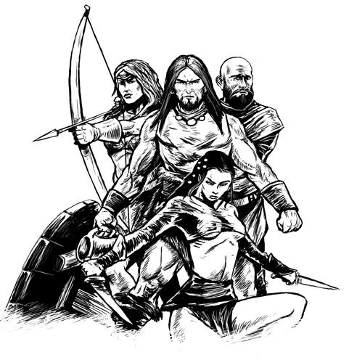
DLVC - Taverne
Rollenspielmanager für „Die Legenden von Cysteron“
Vortrag 2. Iteration
Sommersemester 2015

Slide 2
Der Stand nach der 1. Iteration
Der Stand nach der 1. Iteration
Coding Conventions
Datenspeicherung
Datenstruktur
Architektur festgelegt
Hauptmenü
Würfelsimulator
Angefangen: Spielgruppenmanager
19.05.15
PG Rollenspielmanager – 2. Iteration

Slide 3
Inhalt
Inhalt
1. Übersicht
1.1. Rollenverteilung
  1.2. Stories
2. Fortschritt
  3. Demo
  4. Vorschau
5. Reflektion
6. Fazit
19.05.15
PG Rollenspielmanager – 2. Iteration

Slide 4
Rollenverteilung
Übersicht
Teamleiter: Nooshin Naghavi
Kunde: Hans Klein
Etnwickler:
Andreas Kofer,
Boris Prochnau,
Britta Heymann,
Nooshin Naghavi
19.05.15
PG Rollenspielmanager – 2. Iteration

Slide 5
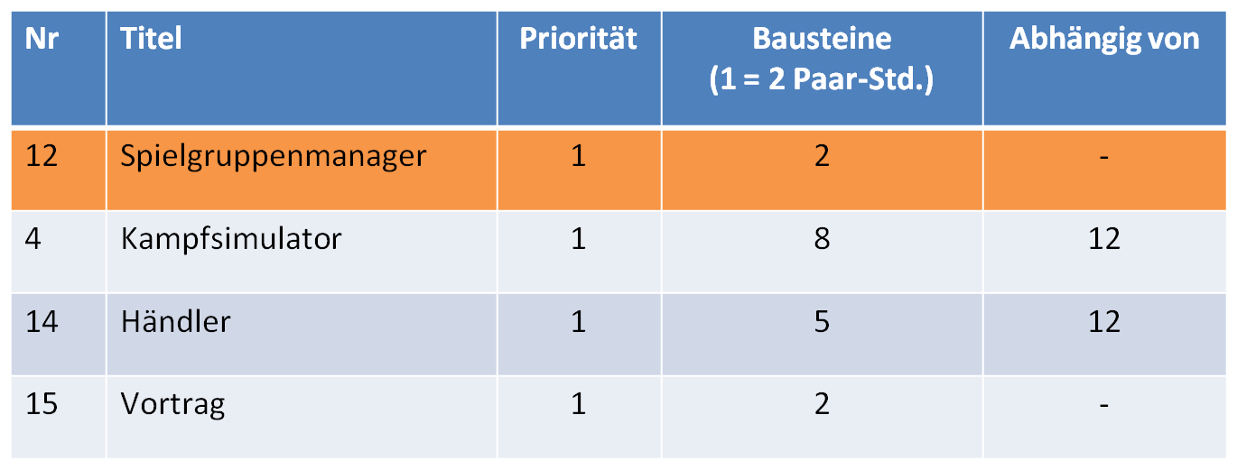
Stories
Übersicht
Von 1.Iteration
19.05.15
PG Rollenspielmanager – 2. Iteration

Slide 6
Fortschritt: Nicht-Inhaltlich
Fortschritt
Sprechen mit Kunde
19.05.15
PG Rollenspielmanager – 2. Iteration

Slide 7
Fortschritt: Nicht-Inhaltlich
Fortschritt
Sprechen mit Kunde
Umstellen / Erstellen der Stories auf Basis von Use-Cases
19.05.15
PG Rollenspielmanager – 2. Iteration

Slide 8
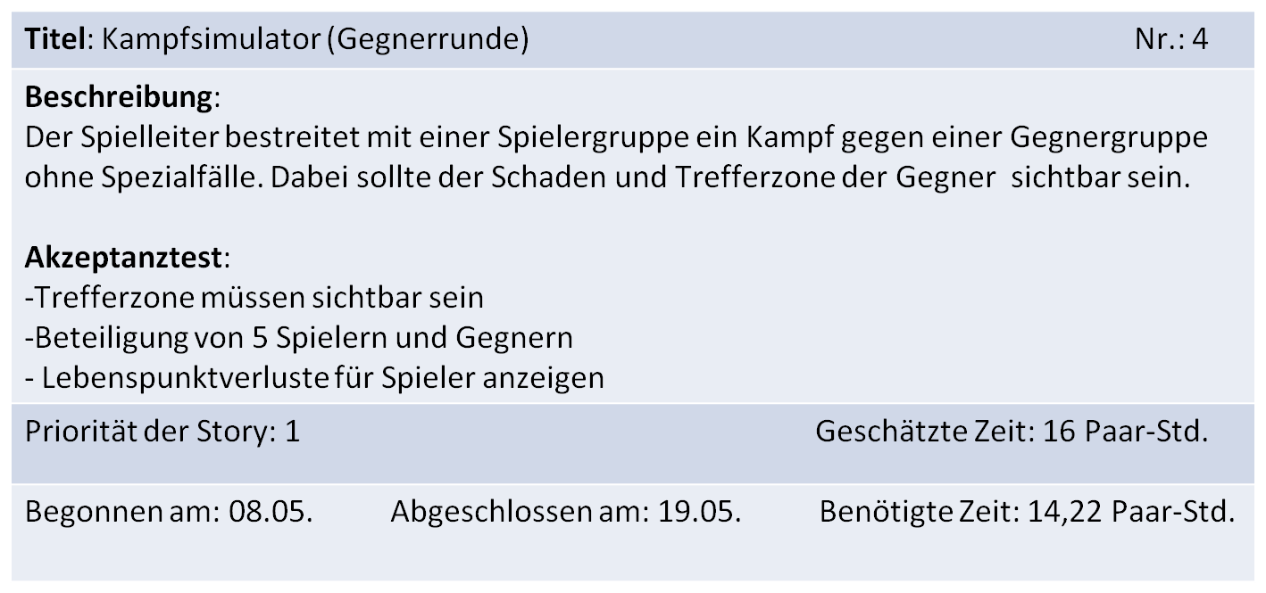
Fortschritt: Nicht-Inhaltlich
Fortschritt
Story
19.05.15
PG Rollenspielmanager – 2. Iteration

Slide 9
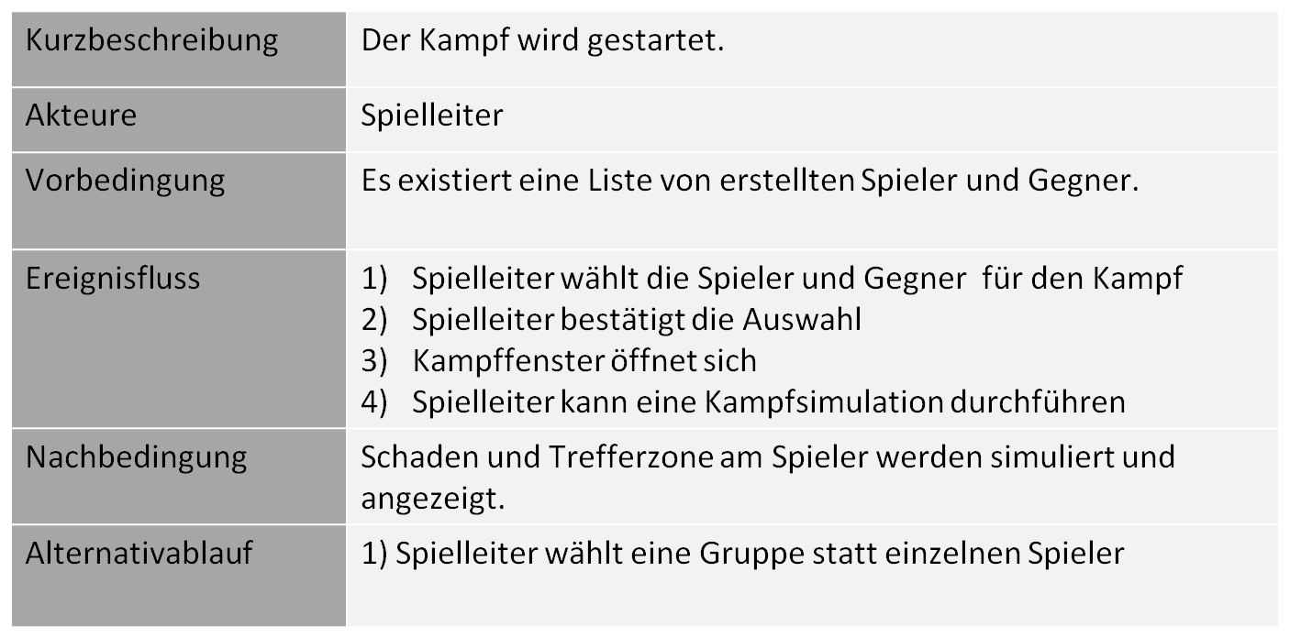
Use Case: Kampf starten
Fortschritt
19.05.15
PG Rollenspielmanager – 2. Iteration

Slide 10
Fortschritt: Nicht-Inhaltlich
Fortschritt
Sprechen mit Kunde
Umstellen / Erstellen der Stories auf Basis Use-Cases
Weitere Tests
19.05.15
PG Rollenspielmanager – 2. Iteration

Slide 11
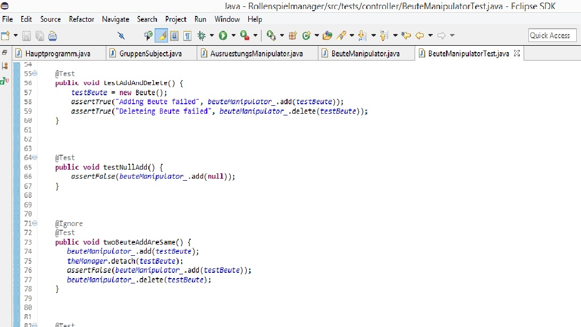
Fortschritt: Nicht-Inhaltlich
Fortschritt
19.05.15
PG Rollenspielmanager – 2. Iteration

Slide 12
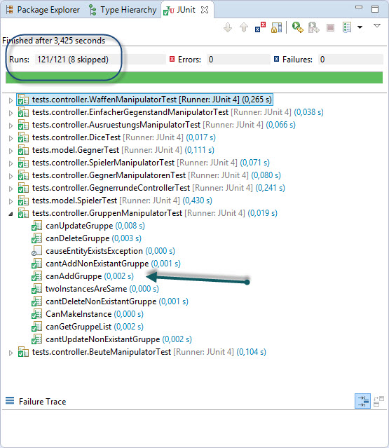
Fortschritt
19.05.15
PG Rollenspielmanager – 2. Iteration

Slide 13
Fortschritt: Inhaltlich
Fortschritt
Fertigstellung: Spielgruppenmanager
- weitere Implementierungen
- Erweiterung der Datenbank
19.05.15
PG Rollenspielmanager – 2. Iteration

Slide 14
Fortschritt: Inhaltlich
Fortschritt
Fertigstellung: Spielgruppenmanager
Begonnen: Kampfsimulator (Gegnerrunde)
19.05.15
PG Rollenspielmanager – 2. Iteration

Slide 15
Fortschritt: Inhaltlich
Fortschritt
Fertigstellung: Spielgruppenmanager
Begonnen: Kampfsimulator (Gegnerrunde)
- Implementierung von GUIs und Grundfunktionen
19.05.15
PG Rollenspielmanager – 2. Iteration

Slide 16
Fortschritt: Inhaltlich
Fortschritt
Fertigstellung: Spielgruppenmanager
Begonnen: Kampfsimulator (Gegnerrunde)
Begonnen: Händler
- Erweiterung der Datenbank
- Implementierung von GUI und Grundfunktionen
19.05.15
PG Rollenspielmanager – 2. Iteration

Slide 17
Demo
Demo
19.05.15
PG Rollenspielmanager – 2. Iteration

Slide 18
Iteration 3
Vorschau
Erweiterung: Kampfsimulator
Erweiterung: Händler
Erstellung von Release
19.05.15
PG Rollenspielmanager – 3. Iteration

Slide 19
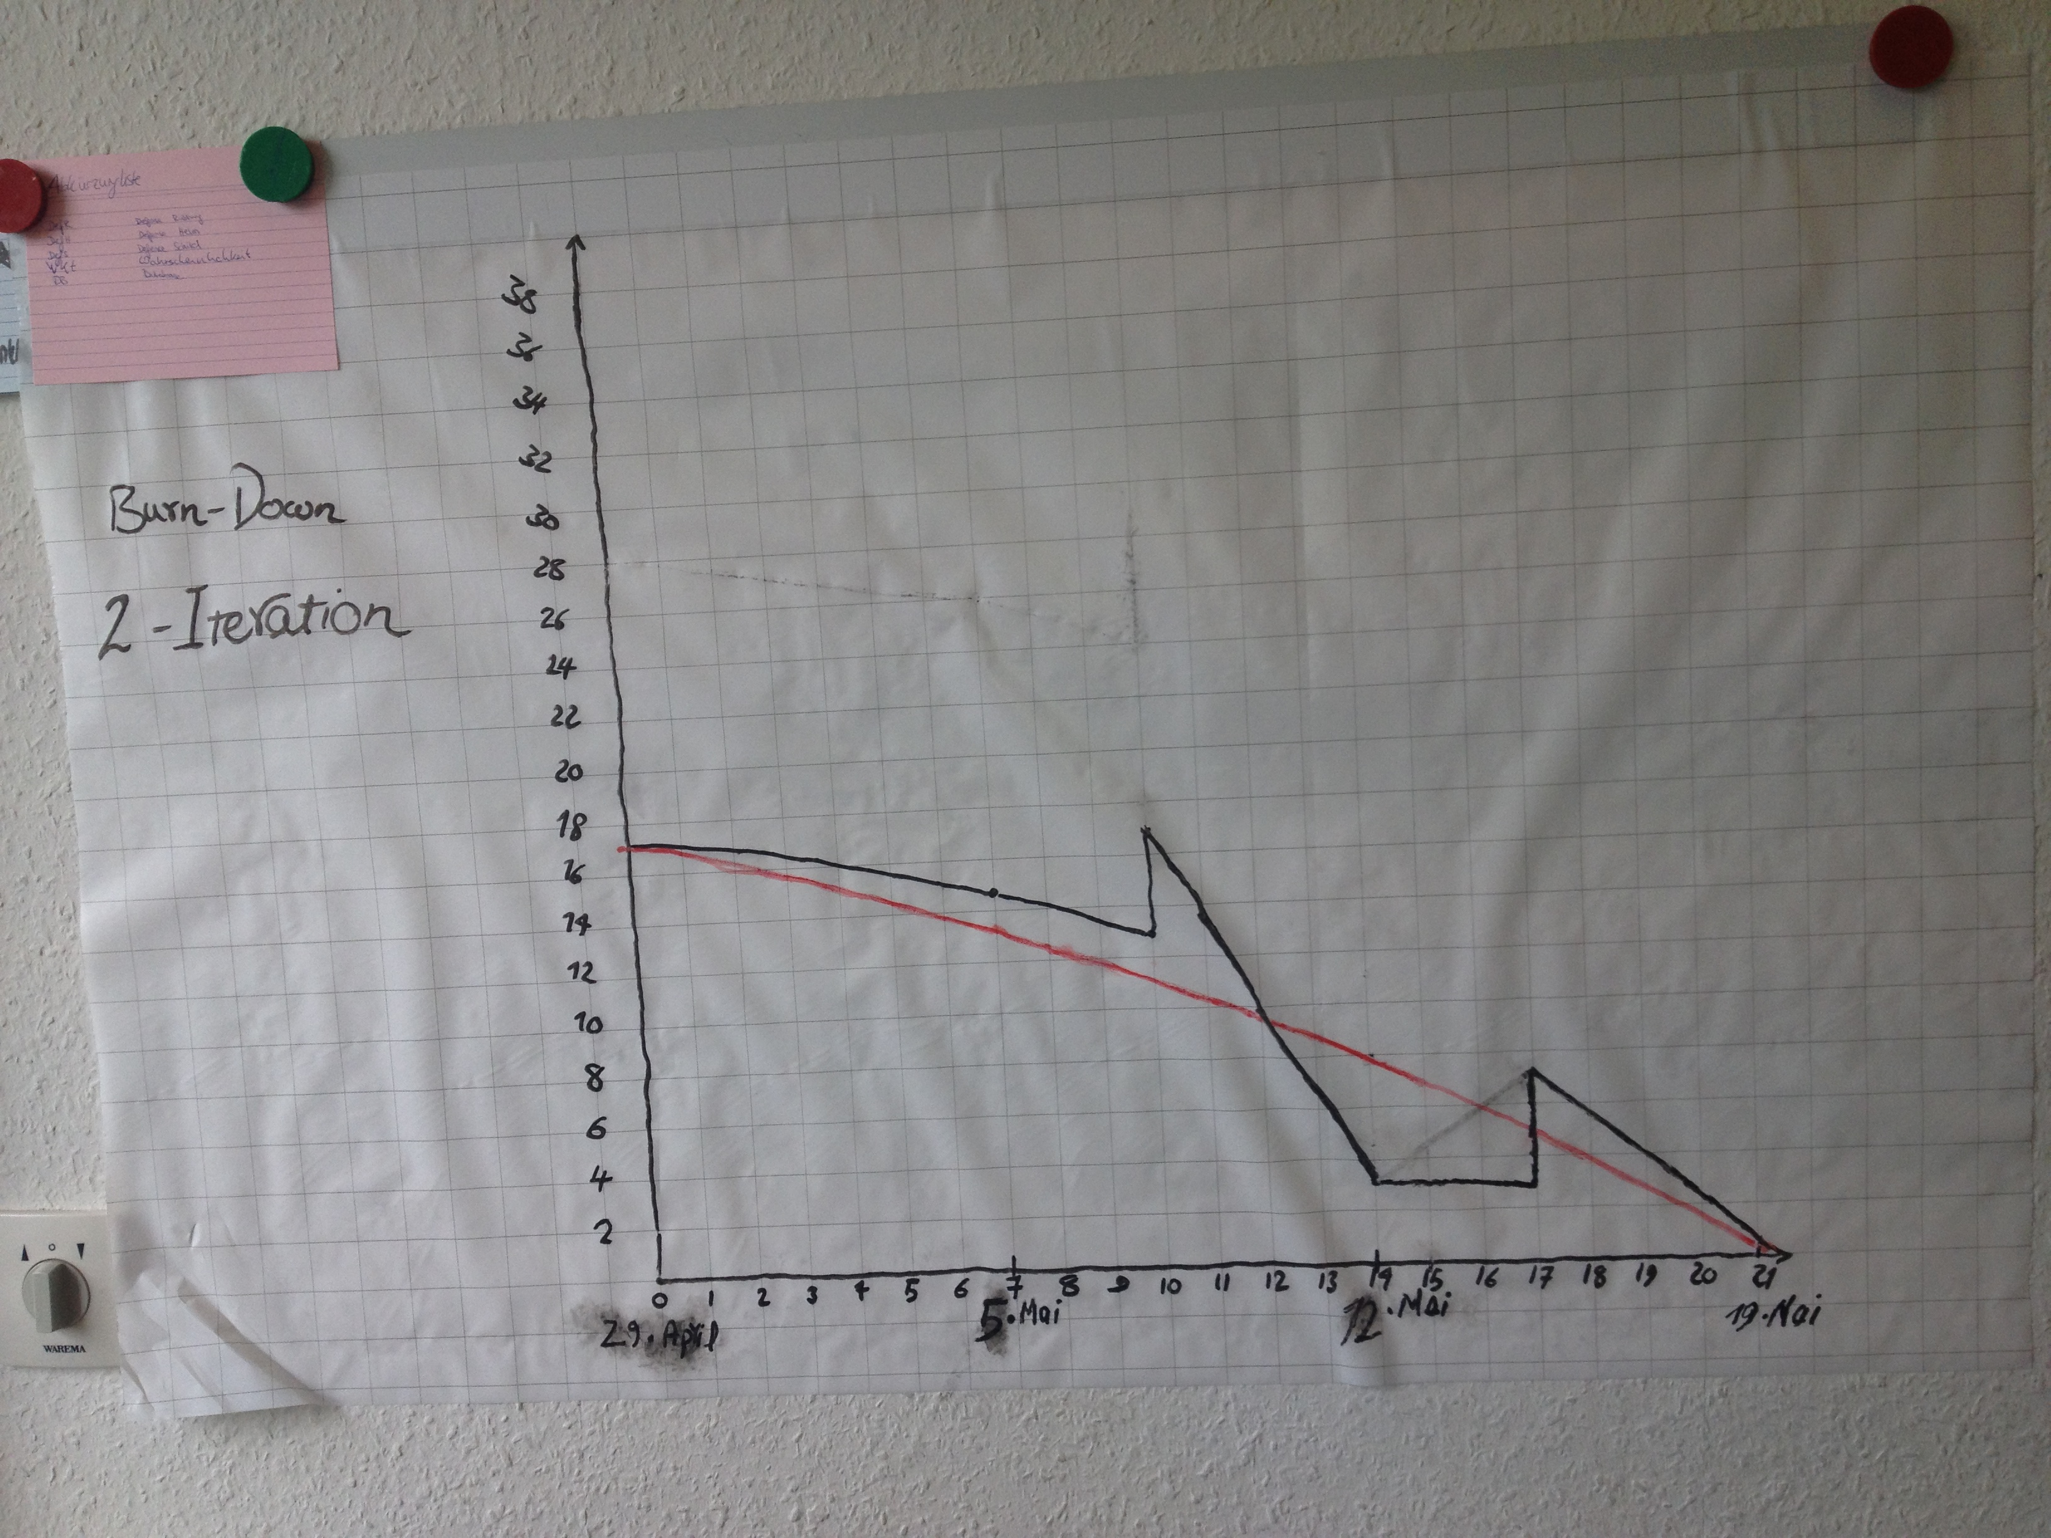
Burn-Down-Chart
Reflektion der Planung
19.05.15
PG Rollenspielmanager – 2. Iteration

Slide 20
Reflektion der Planung
Reflektion der Planung
Die Beschreibung der Stories u. Tasks war sehr hilfreich
19.05.15
PG Rollenspielmanager – 2. Iteration

Slide 21
Reflektion der Planung
Reflektion der Planung
Die Beschreibung der Stories u. Tasks war sehr hilfreich
Einige Tasks dauerten viel kürzer/ länger als geschätzt
19.05.15
PG Rollenspielmanager – 2. Iteration

Slide 22
Reflektion der Planung
Reflektion der Planung
Die Beschreibung der Stories u. Tasks war sehr hilfreich
Einige Tasks dauerten viel kürzer/ länger als geschätzt
Testen war zeitaufwendig
19.05.15
PG Rollenspielmanager – 2. Iteration

Slide 23
Reflektion der Planung
Reflektion der Planung
Die Beschreibung der Stories u. Tasks war sehr hilfreich
Einige Tasks dauerten viel kürzer/ länger als geschätzt
Testen war zeitaufwendig
Arbeit an unabhängige Stories
19.05.15
PG Rollenspielmanager – 2. Iteration

Slide 24
Reflektion der Planung
Reflektion der Planung
Die Beschreibung der Stories u. Tasks war sehr hilfreich
Einige Tasks dauerten viel kürzer/ länger als geschätzt
Testen war zeitaufwendig
Arbeit an unabhängige Stories
Konflikte in Git
19.05.15
PG Rollenspielmanager – 2. Iteration

Slide 25
Reflektion über Teamprozesse
Reflektion über Teamprozesse
Wir haben uns gegenseitig geholfen
19.05.15
PG Rollenspielmanager – 2. Iteration

Slide 26
Reflektion über Teamprozesse
Reflektion über Teamprozesse
Wir haben uns gegenseitig geholfen
Ideen ausgetauscht
19.05.15
PG Rollenspielmanager – 2. Iteration

Slide 27
Reflektion über Teamprozesse
Reflektion über Teamprozesse
Wir haben uns gegenseitig geholfen
Ideen ausgetauscht
Geübt, ein guter Zuhörer zu sein
19.05.15
PG Rollenspielmanager – 2. Iteration

Slide 28
Reflektion über Teamprozesse
Reflektion über Teamprozesse
Wir haben uns gegenseitig geholfen
Ideen ausgetauscht
Geübt, ein guter Zuhörer zu sein
Geduld haben!
19.05.15
PG Rollenspielmanager – 2. Iteration

Slide 29
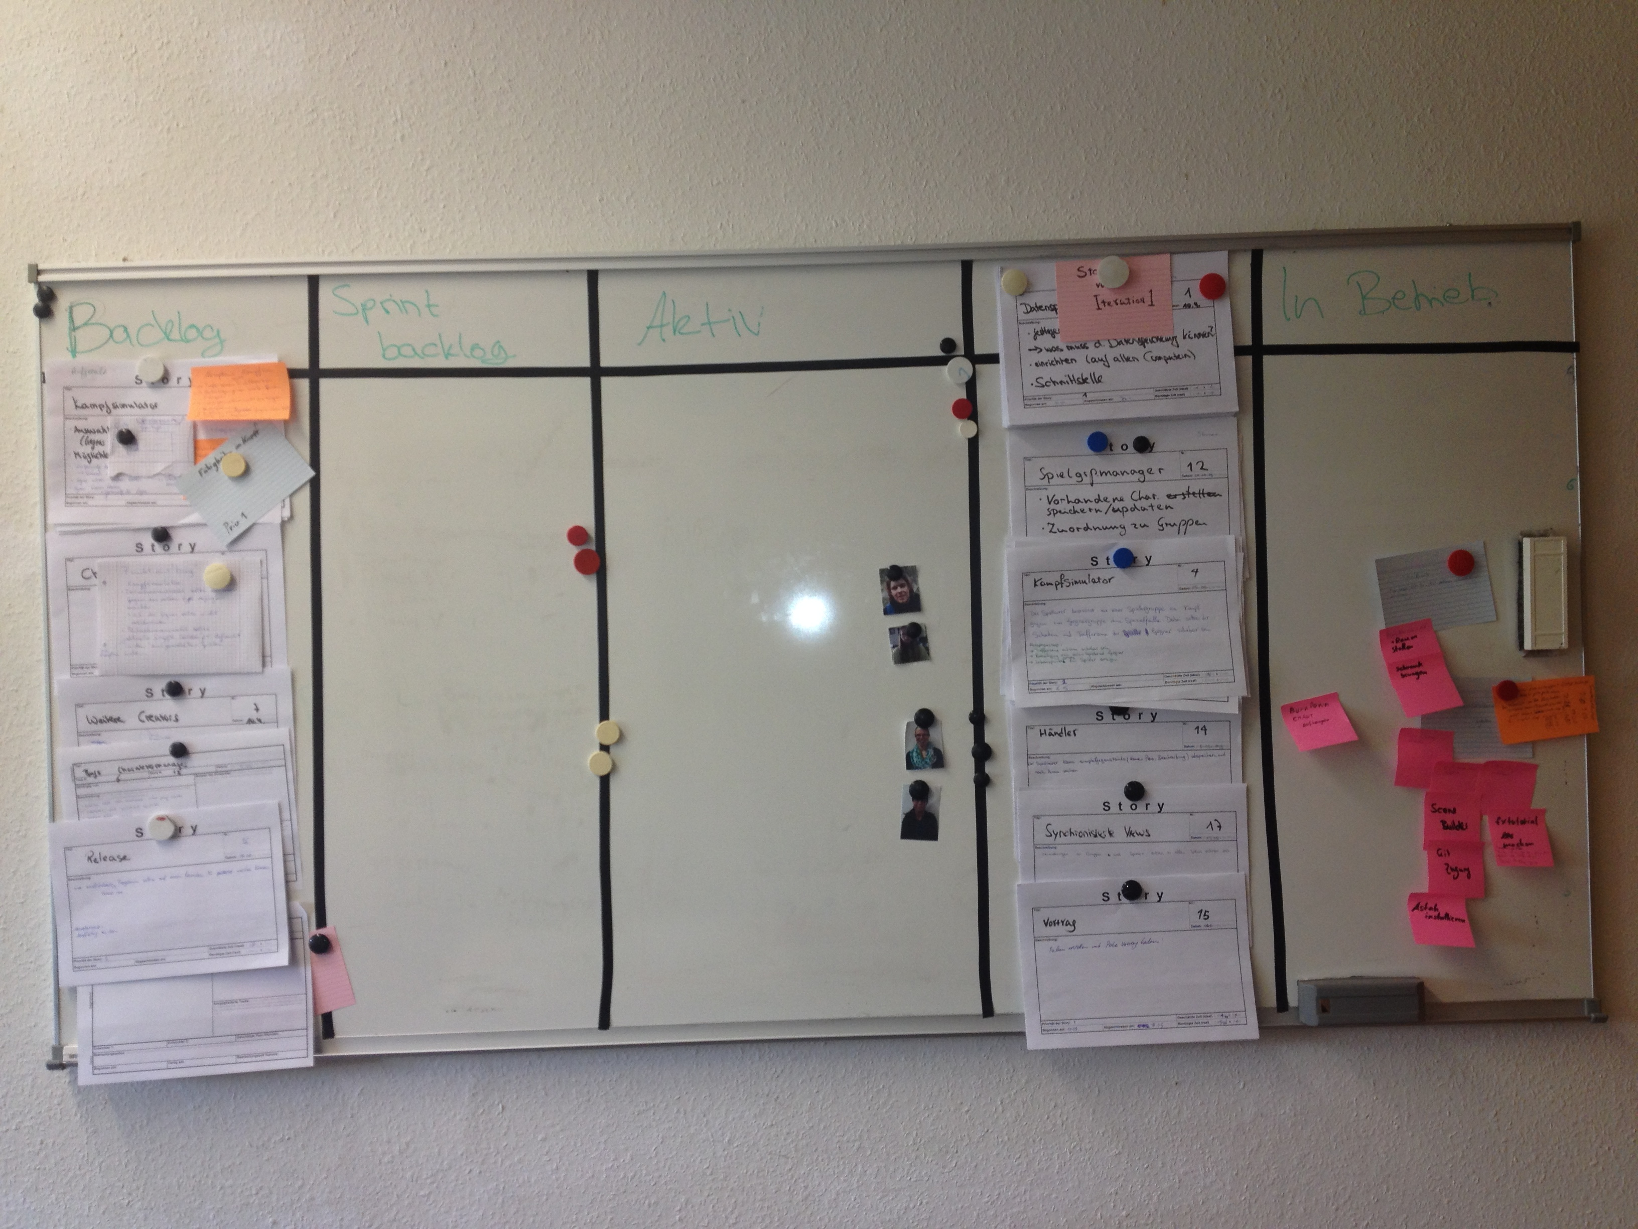
Zustand am Ende der Iteration
Fazit
19.05.15
PG Rollenspielmanager – 2. Iteration

Slide 30
Fazit
Fazit
Erweiterung der Funktionalität
19.05.15
PG Rollenspielmanager – 2. Iteration

Slide 31
Fazit
Fazit
Erweiterung der Funktionalität
Sehr gute Zusammenarbeit
19.05.15
PG Rollenspielmanager – 2. Iteration

Slide 32
Fazit
Fazit
Erweiterung der Funktionalität
Sehr gute Zusammenarbeit
Wir haben gelernt Arbeitsschritte besser zu gliedern
19.05.15
PG Rollenspielmanager – 2. Iteration

Slide 33
Fazit
Fazit
Erweiterung der Funktionalität
Sehr gute Zusammenarbeit
Wir haben gelernt Arbeitsschritte besser zu gliedern
Zielorientiert gearbeitet
19.05.15
PG Rollenspielmanager – 2. Iteration

Slide 34
Fazit
Fazit
Erweiterung der Funktionalität
Sehr gute Zusammenarbeit
Wir haben gelernt Arbeitsschritte besser zu gliedern
Zielorientiert gearbeitet
Alle am Ende zufrieden mit dem Ergebnis
19.05.15
PG Rollenspielmanager – 2. Iteration

Slide 35
Vielen Danke
für eure Aufmerksamkeit!
19.05.15
PG Rollenspielmanager – 2. Iteration

